Slide 1

Yandex Database
Корпоративная СУБД Yandex Database - масштабируемая отказоустойчивая СУБД от Яндекса для работы критических сервисов
Симашков Александр Сергеевич
Руководитель по работе с ключевыми заказчиками

Slide 2




















Yandex Database
Проверенное решение для проектов корпоративного масштаба
2014
2024
10 лет
успешного использования командами инфраструктуры и разработки
Решаемые задачи
разработка высоконагруженных приложений
модернизация IT-ландшафта и миграция с зарубежных СУБД
оптимизация расходов за счет консолидации баз данных
Notes:
Один из самых сложных слайдов – обратите внимание на комментарии

Slide 3










Сценарии применения
YDB в ретейле
YDB в финансовом секторе
Различные бизнес-
сценарии
Соответствие требованиям
к высокой доступности и линейная
масштабируемость позволяют
использовать YDB в ситуациях
резкого сезонного изменения нагрузок
Надежность и гибкость в формате
реляционной базы позволяют
использовать YDB для создания высоконагруженных систем обработки финансовых транзакций
OLTP-база
для логистики
CRM-система
Документо-
ориентированная СУБД

Slide 4


2008
Надежная основа для сервисов
с высокими требованиями к доступности
99,99%
составляет доступность
кластеров YDB в Яндексе
>3 млн
транзакций в секунду
обрабатывается YDB
>100
петабайтов данных
хранится в кластерах YDB
>15 000
баз данных
>150
человек в команде разработки и поддержки
Кейс:

Slide 5







Платформа данных для бизнес-критичных сценариев
Универсальная
Гибкая
Технологичная
Одна СУБД
с централизованным управлением вместо:
Форматы поставки
включают в себя:
Создана специально для высоко-нагруженной инфраструктуры
Транзакционных СУБД
PostgreSQL или Oracle
Аналитических СУБД
Clickhouse или Greenplum
Брокеров сообщений Apache Kafka
Программное обеспечение
Программно-аппаратный комплекс
Управляемый сервис
в Yandex Cloud
Автоматическое горизонтальное масштабирование
Строгая консистентность
и распределенные
транзакции
Реляционная модель
данных и диалект SQL
1
2
3
Notes:
Один из самых сложных слайдов – обратите внимание на комментарии

Slide 6

Масштабируемость и производительность
Подтверждено независимым тестированием в ВТБ
В отличие от PostgreSQL,
при высоких нагрузках пропускная способность и время отклика
не деградируют
При этом логическое шардирование не нужно
300k
324944
Это обеспечивает удобство разработки при обработке миллионов запросов в секунду
278564
200k
100k
69641
0
YDB
1 кластер
9 узлов
PostgreSQL
4 кластера
8 узлов
PostgreSQL
1 кластер
2 узла

Slide 7


Почему YDB?
PostgreSQL + шардирование
    Лучшая производительность по результатам тестирования TPC-C в ВТБ
    Эффективная поддержка распределённых транзакций
    Строгая консистентность
    Полная автоматизация
    управления шардированием
    Согласованное резервное копирование
    Консолидация баз данных
    Управление кластером
    как единым целым
    Хорошо работает, если…
    Задача вся «поместилась»
    в один узел без шардирования
    Изменения «локализованы»
    в одном шарде
    Нет распределённых транзакций
    Трудные вопросы
    Резервное копирование
    Автоматизация управления шардами
    Перешардирование
    Распределённые транзакции

Slide 8






Развитие YDB
в ближайшем будущем
Октябрь 2024
Поддержка OLAP —
аналитических запросов
для больших объемов данных
Ноябрь 2024
Запуск программы обучения. Интеграция обучения в образовательные центры партнеров.
Ноябрь 2024
Поддержка совместимости
с PostgreSQL в OLAP-сценариях
Март 2025
Сертификация ФСТЭК
для лицензированной сборки ЯСУБД
Notes:
Иконки, иконка ФСТЭК обязательно нужна

Slide 9
«Ключевые слова»
    Виды нагрузок / типы приложений
      Транзакционная система
      Операционное хранилище
      Событийная обработка
      Хранение логов
      Аналитическая система/хранилище – начиная с H2 2024
    Консолидация баз данных
    Катастрофо-устойчивость
    Миграция с Oracle Database, Oracle Exadata, Microsoft SQL Server, PostGreeSQL и т.д.

Slide 10




Доступные сценарии внедрения и развертывания
Корпоративная СУБД Яндекса
Managed Service
в Yandex Cloud Data Platform
Программно-аппаратный комплекс
Доступен в различных конфигурациях под требования заказчика
Зарегистрирована в Едином
реестре российского ПО
п/н 19265
Режимы Serverless и Dedicated
с технической поддержкой
Внесение в реестр Минпромторга ожидается в Q4 2024
Поддержка без лицензии
Соответствует:
Test&dev-среды
152-ФЗ
GDPR
Поддержка c лицензией
PCI DSS
ISO
Production-среды
Notes:
экосистемность

Slide 11
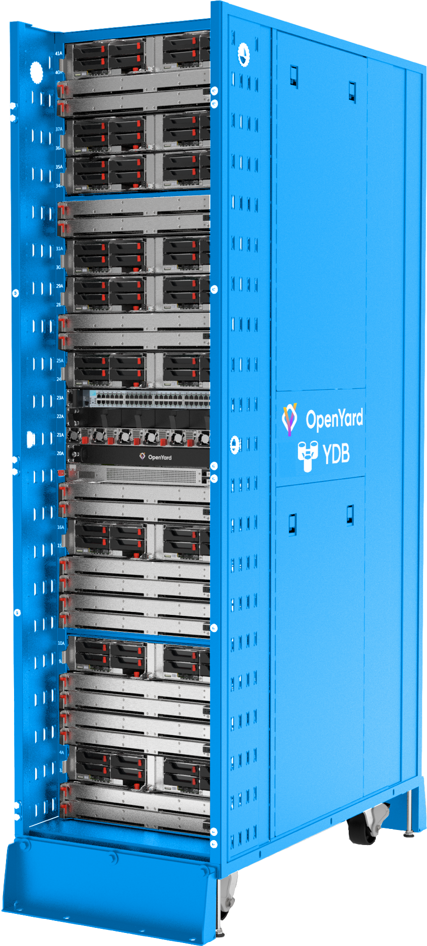

ПАК Yandex Database
ПАК | Готово изделие | Служба поддержки | Реестр Минцифры | HW вендор
СКАЛА-Р |  |  | Q4 FY24 | Ядро ОпенЯрд
ОПЕНЯРД |  | Q4 FY24 | Q4 FY24 | ОпенЯрд
Смарт Текнолоджи |  |  | Q4 FY24 | Ядро Крафтвэй
Серийный выпуск
и регистрация в РРПО
1
Легкое наращивание
мощностей
2
Отказоустойчивая
распределенная
архитектура
3
Управление СУБД
«из единого окна»
4

Slide 12


Буду рад продолжить общение
Александр Симашков
Руководитель по работе с ключевыми клиентами
yandex.cloud/ru
alexsimashkov@yandex-team.ru
+7 915 295-18-40
@alexsimashkov

